Slide 1

Sistema de Alerta Temprana de Estudiantes Universitarios con Riesgo de Abandono. Algoritmos de Machine Learning y Datos Abiertos
Fernando A. López Hernández
Universidad Politécnica de Cartagena
II Datathon - UniversiDATA

Slide 2

Estructura
01 El problema
02 Antecedentes
03 Nuestro caso: UniversiDATA
04 Algoritmos: MARS vs RF
05 Resultados
06 Una propuesta
07 Conclusiones, críticas y reflexiones
Sistema de alerta temprana de estudiantes universitarios…

Slide 3
01. El problema
Uno de cada tres alumnos de la universidad española abandona
No tiene (apenas) visibilidad
Es un problema persistente
No importa ¿?¿?
Captación versus Retención
Una empresa que pierde a 1 de cada 3 clientes está abocada al fracaso
TR=88,9
TA=12,2
TR=83,6
TA=12,2
TR=89,1
TA=11,4
TR=81,0
TA=14,2
TR=80,1
TA=18,8
TR=71,9
TA=17,5
TR=61,8
TA=25,1
UAM
UCM
UC3M
UVa
URJC
UHU
UPCT
TR = tasa rendimiento (22-23); TA = Tasa abandono 1er año (20-21); Fuente: SIIU
Sistema de alerta temprana de estudiantes universitarios…

Slide 4
02. Antecedentes
Abundante literatura, nacional e internacional
Aina, C, Eliana Baici, Giorgia Casalone, and F Pastore. 2022. The Determinants of University Dropout: A Review of the Socio-Economic Literature. Socio-Economic Planning Sciences 79: 101102.
Alban, M., and D. Mauricio. 2019. Neural Networks to Predict Dropout at the Universities. International Journal of Machine Learning and Computing 9 (2): 149–53.
Álvarez-Ferrándiz, D. 2021. Análisis Del Abandono Universitario En España: Un Estudio Bibliométrico.
Lorenzo-Quiles, O., S. Galdón-López, and A. Lendínez-Turón. 2023. “Factors Contributing to University Dropout: A Review.” Frontiers in Education 8: 1159864.
INFORMES MINISTERIO, CRUE, UNIVERSIDADES ESPAÑA
El perfil socioeconómico del estudiantado (2024). Ministerio de Ciencia, innovación y Universidades
Datos y cifras del Sistema Universitario Español Publicación 2022-2023 (2023). 04 Abandono de los estudios universitarios en España. Ministerio de Universidades
Consejo Social Universidad Carlos III de Madrid (2014). Informe Sobre El Abandono de Los Estudios de Grado En La Universidad Carlos III de Madrid. Consejo Social Universidad Carlos III de Madrid.
———. 2019. Segundo Informe Sobre El Abandono de Los Estudios de Grado En La Universidad Carlos III de Madrid. Consejo Social Universidad Carlos III de Madrid.
CATEGRÍA EN GOOGLE ACADÉMICO - ESPAÑA
https://scholar.google.es/citations?view_op=search_authors&hl=es&mauthors=label:abandono_universitario
En el pdf disponible en GitHub (https://github.com/f8l5h9/UniversiDATA)
Sistema de alerta temprana de estudiantes universitarios…

Slide 5
03. Nuestro caso: UniversiDATA
Es el mayor conjunto de datos universitarios a nivel mundial
Ideal para aplicar algoritmos de ML
Fuerte anonimización (reduce la capacidad predictiva)
Solo estudiantes de 1º Grado (abandono ⬆)
Hipótesis: Una mayor tasa de rendimiento (TR) en el primer curso reduce la probabilidad de abandono
Definición: Un estudiante de 1º de grado se considera que ‘abandona’ los estudios si su tasa de rendimiento es < 0,4 (11,9%)
Advertencia: La definición de abandono es un proxy asociado a la tasa de rendimiento. Es una aproximación pobre y aunque existe alta correlación entre la tasa de rendimiento y el abandono hay varias cuestiones que pueden plantearse: La relación causal es compleja. Objetivo: visibilizar el problema del abandono
Sistema de alerta temprana de estudiantes universitarios…

Slide 6
03. Nuestro caso: UniversiDATA
Campos Pivote
Universidad
Género
Centro -> Adscrito (analizando nombre titulación)
Titulación -> Doble (nombre)
Bloque de coherencia 11
Tasa de rendimiento (TR<0,4)
Agregando valores por titulación
Provincia % estudiantes matriculados misma provincia
Municipio % estudiantes matriculados mismo municipio
EdadMedia Edad Media matriculados
Matrículas
5 universidades
6 cursos académicos
Titulaciones
Rama
Nacceso Número estudiantes acceden titulación
Nota mediana Nota mediana de acceso a la titulación
NotaMin Nota mínima acceso titulación
MadreUniv % Madres con estudios universitarios acceso a la titulación
PadreUniv % Padres con estudios universitarios acceso a la titulación
Acceso
Personal-PDI
Ayudoc % Ayudantes doctores
Asociados % Profesores asociados
Sistema de alerta temprana de estudiantes universitarios…

Slide 7
04. El algoritmo: Multivariate Adaptive Regression Spline
¿Por qué MARS? Hay otros algoritmos, que posiblemente permitan mejorar los resultados de MARS, pero la idea que subyace a este algoritmo “divide et conquer” aplicada a uno de los algoritmos más simples desarrollados en estadística (Regresión lineal) permite comprender e interpretar los resultados de una forma muy simple
-> No paramétrico: basada en el poder de los datos masivos
-> No linealidad: Las cosas nunca son lineales
-> No consume tiempo: algoritmo muy ligero
Como referencia se ha aplicado tb el algoritmo de Random Forest
Sistema de alerta temprana de estudiantes universitarios…

Slide 8
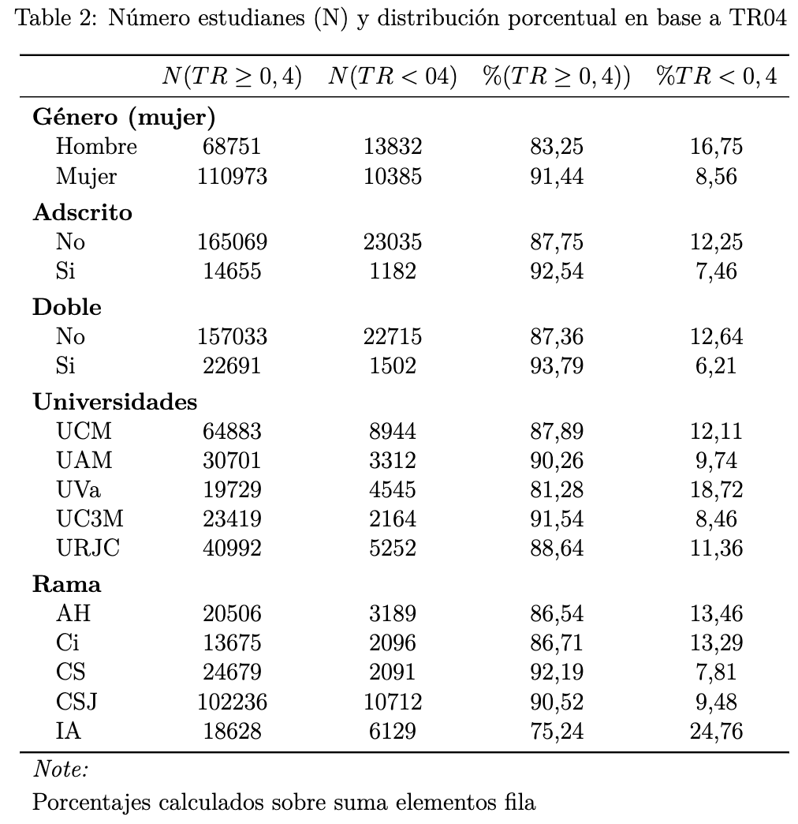
05. Resultados
Población 203.941 estudiantes de 1ºGrado de 5 universidades en 6 cursos académicos
Sistema de alerta temprana de estudiantes universitarios…

Slide 9
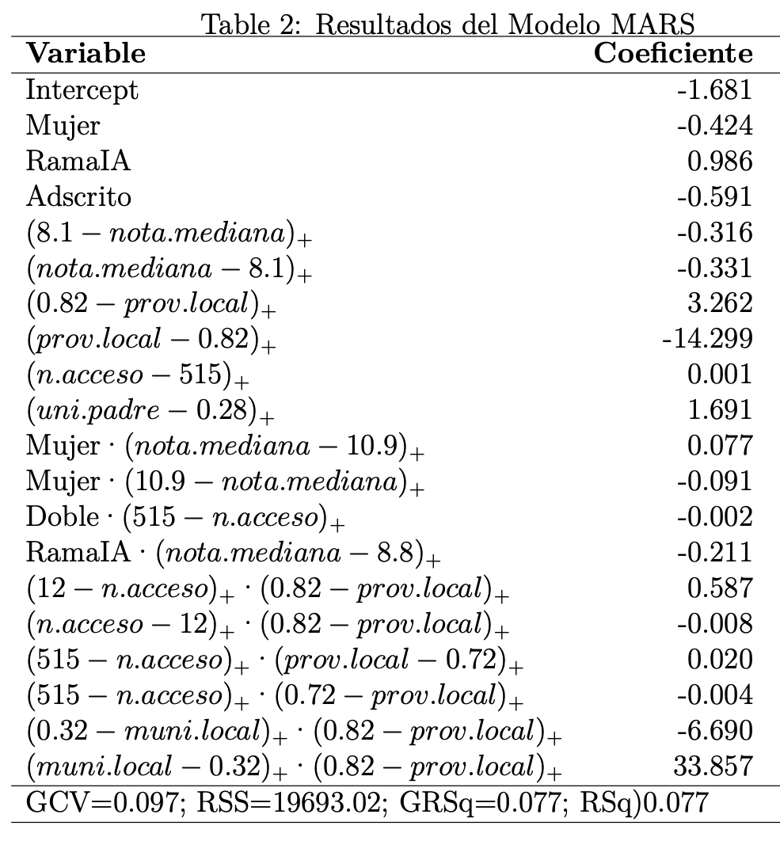
05. Resultados
MARS vs RF
(Y=abandono 1/0; Xs=)
Ejercicio de trainig-test AUC (código GitHub)
Variables NO relevantes (MARS excluye)
Universidad; Nota mínima; Madre Univ
Género: Mujer ⬇︎ prob aband modulado por la nota
Adscrito: Estudiar en c. adscrito ⬇︎ prob aband
Rama: Estudiar Rama Ingeniería y Arquitectura ⬆︎
Nota mediana acceso: < 8,1 ; > 8,1 ⬇︎
nacceso: grupos grandes (515)
Nota mediana acceso: 8,1
Padre Unives %: >0,28 ⇧ prob abando ¿?¿?
Geografía: Provincia y municipio son relevantes
Sistema de alerta temprana de estudiantes universitarios…

Slide 10
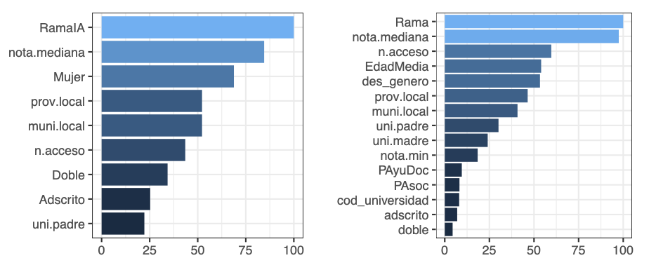
03. Nuestro caso: UniversiDATA
MARS
RF
Sistema de alerta temprana de estudiantes universitarios…

Slide 11
06. Una propuesta
Clusterización dinámica basada en análisis de datos
La aleatoriedad no es buena
Datos Históricos
abandono
Clusterización
1er Semestre
Clusterización
2º Semestre
Grupo 1
Grupo 1
Modelo 2
Y=TR
Xs=Datos socieconómicos; EBAU; Bachiller; CP; etc
Modelo 0
Y=0/1
Xs=Datos socieconómicos; EBAU; Bachiller; CP; etc
Modelo 1
Y=TR
Xs=Datos socieconómicos; EBAU; Bachiller; CP; etc
Grupo 2
Grupo 2
...
...
Grupo n
Grupo n
Sistema de alerta temprana de estudiantes universitarios…

Slide 12
07. Conclusiones y críticas
Decisión abandono es multifactorial. No tiene soluciones simples
El análisis del abandono universitario a través de conjuntos de datos masivos y abiertos permite una comprensión más profunda de este fenómeno y ofrece herramientas para desarrollar estrategias efectivas de intervención
Es necesario “dar visibilidad al problema” por las importantes implicaciones que tiene tanto en la institución como en los propios alumnos y sus familias
Otras ideas: Una política de matrícula múltiple puede dar a los estudiantes la oportunidad de probar diferentes programas para finalmente elegir un programa que se adapte mejor a ellos (Loder, 2024).
Sistema de alerta temprana de estudiantes universitarios…

Slide 13
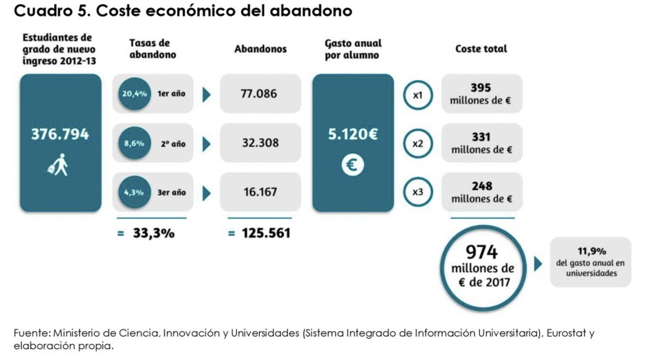
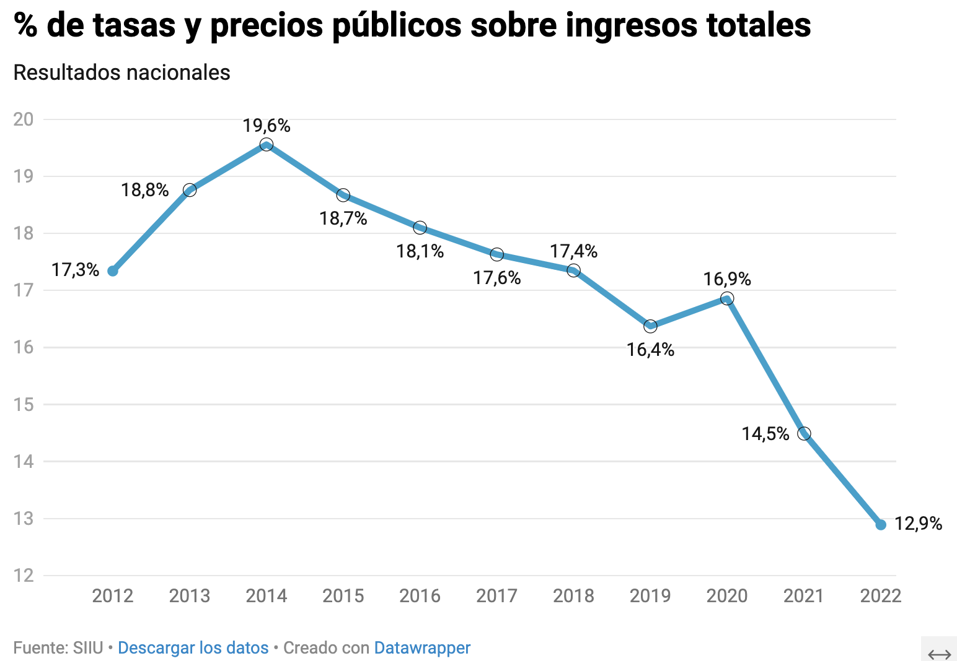
Una Reflexión
Coste económico del abandono y la financiación de las universidades
200.000 estudiantes de primer curso
5.500 alumnos anuales en por universidad
Tasa de abandono del 20%
Abandonan 1.100 estudiantes anualmente
Las universidades dejan de percibir 5,5 millones anuales a razón de 5.000€ por estudiante
Sistema de alerta temprana de estudiantes universitarios…

Slide 14
Gracias!
+
Fernando A. López Hernández
Universidad Politécnica de Cartagena
Sistema de alerta temprana de estudiantes universitarios…

